Slide 1
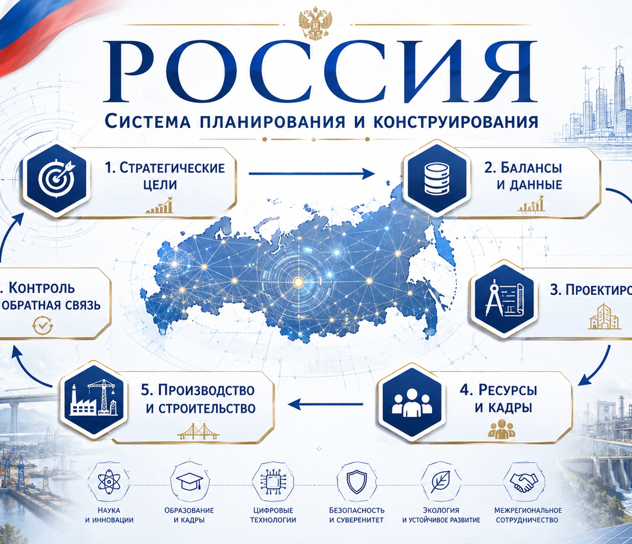
РОССИЯ
Система планирования
и конструирования
Единый контур стратегических целей, балансов, проектирования, ресурсов, исполнения и обратной связи
Рабочий концепт-пакет
Россия • система планирования и конструирования
1

Slide 2
1. Зачем нужна система
Переход от разрозненных программ к управляемой архитектуре результата
Проблема
Решение
Стратегии, бюджеты, отраслевые планы, стройка и контроль часто живут в разных контурах. В итоге цели не всегда превращаются в проверяемый результат.
Единый цикл: цель → баланс → проект → ресурсы → исполнение → контроль. Каждый проект связан с данными, кадрами, финансами, территорией и сроками.
Цель пакета
Собрать рабочую модель государственного конструктора развития: с картой целей, национальными балансами, проектным контуром, ресурсно-кадровой матрицей и системой обратной связи.
Россия • система планирования и конструирования
2

Slide 3
2. Полный цикл управления
Замкнутая петля превращает стратегию в физический и социальный результат
Стратегические
цели
Балансы
и данные
Проектирование
Ресурсы
и кадры
Контроль
и обратная связь
Производство
и строительство
Каждый оборот цикла уточняет план, снижает неопределенность и усиливает управляемость.
Россия • система планирования и конструирования
3

Slide 4
3. Балансы как основа конструирования
Без балансов план превращается в декларацию
Демография
Ресурсы
Мощности
люди, семьи, миграция, здоровье, занятость
земля, вода, энергия, сырье, инфраструктура
промышленность, стройка, логистика, ИТ
Финансы
Кадры
Риски
бюджеты, фонды, инвестиции, PPA-механизмы
компетенции, образование, проектные команды
дефициты, угрозы, нормативные ограничения
Выход: единая карта дефицитов, резервов, ограничений и эффектов по стране, отраслям и территориям.
Россия • система планирования и конструирования
4

Slide 5
4. Архитектура уровней
Система должна связывать государство, отрасли, регионы и проекты
Федеральный контур
цели, нормативы, национальные балансы, приоритеты
Отраслевой контур
цепочки производства, технологии, стандарты, кадры
Региональный контур
территории, инфраструктурные узлы, земля, социальный эффект
Проектный контур
паспорт, цифровой двойник, бюджет, риски, календарь
Экспертный контур
валидация, аудит, обратная связь, корректировка
Главный эффект: не вертикаль поручений, а связанная машина реализации.
Россия • система планирования и конструирования
5

Slide 6
5. Интеграция контуров
ЭКВИЛИБРИУМ — СФЕРА — ECO-PPA — СПЕЦЗАЩИТА: функциональные роли
ЭКВИЛИБРИУМ
СФЕРА
ECO-PPA
СПЕЦЗАЩИТА
интеллектуальная ОС: смыслы, балансы, сценарии, связность
пространство инициатив, проектов, участников и коммуникаций
мобилизация ресурсов, экологические и инфраструктурные пакеты
кооперационное исполнение, консорциумы, пилоты, контроль рисков
Их задача — не конкурировать с институтами, а связать их в единый цикл результата.
Россия • система планирования и конструирования
6

Slide 7
6. Пилотный запуск
Начинать нужно с ограниченного набора территорий и отраслей
1
Выбор 3–5 территорий и отраслевых направлений
Приоритеты пилота
2
Сбор базовых балансов и реестра ресурсов
строительство
энергетика
транспорт
экология
материалы
цифровые реестры
3
Паспорта пилотов и цифровые модели
4
Запуск исполнения и ежемесячная обратная связь
5
Масштабирование после проверки модели
Россия • система планирования и конструирования
7

Slide 8
7. Итоговая формула
Система должна стать рабочей машиной развития
Стратегия + Балансы + Проектирование + Ресурсы + Исполнение + Обратная связь
= управляемое развитие страны
Следующий шаг — упаковать систему в государственный мастер-документ: регламент, шаблон паспорта проекта, модель балансов, дорожную карту пилотов и перечень ответственных контуров.
Россия • система планирования и конструирования
8

